Slide 1
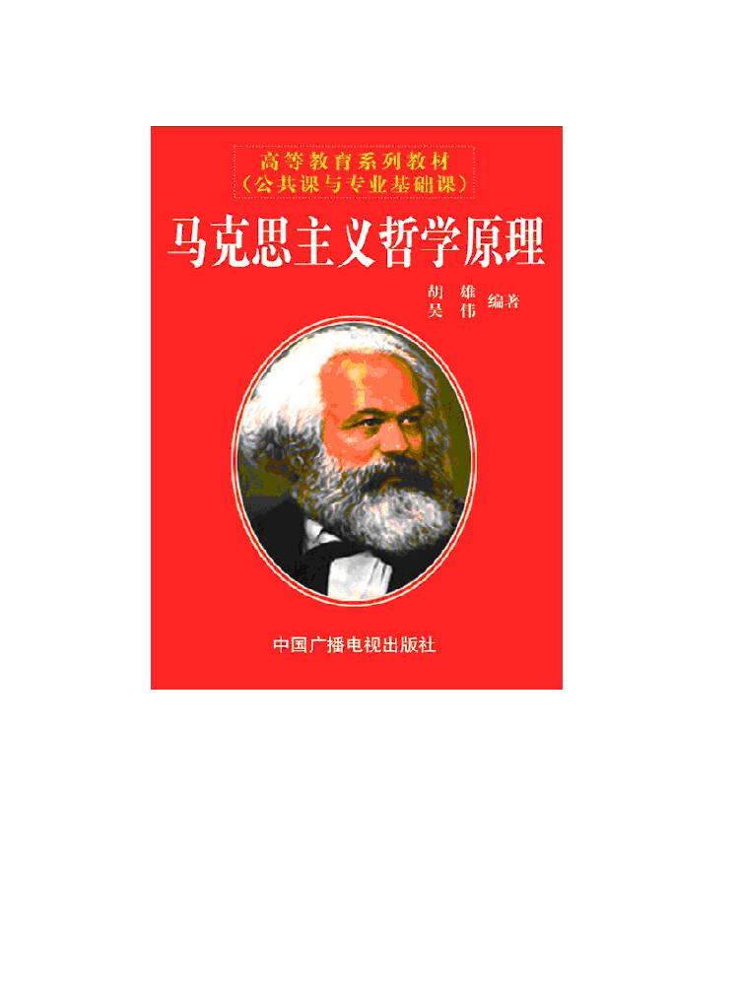
第一章
世界的物质性及其发展规律
[提示]本章论述的是马克思主义哲学的辩证唯物主义基本原理

Slide 2
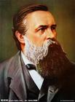
第一节 世界多样性与物质统一性
一、物质及其存在方式
1、哲学基本问题[P21]
哲学所要研究和把握的就是人们所处的整个世界的最普遍、一般的本质规律。现实世界的无限多样性归结起来无非是两大类：一类是物质现象，一类是精神现象。
马克思主义哲学认为，构成哲学基本问题的是关于“思维和存在的关系问题”（恩格斯语）。

Slide 3
第一节 世界多样性与物质统一性
哲学基本问题包括着相互关联的两个方面：
一是思维和存在，或精神和自然界何者为本原的问题，即思维和存在何为第一性的问题。这是区分唯物主义与唯心主义的唯一标准。
二是思维能否正确认识存在的问题，“我们的思维能不能认识现实世界？我们能不能在我们关于现实世界的表象和概念中正确地反映现实” 。（恩格斯语）这是区分可知论与不可知论的唯一标准。

Slide 4

第一节 世界多样性与物质统一性
2、哲学视阈下的物质范畴[P22]
承认物质的客观实在性是唯物主义立场首先必须坚持的立场。
列宁的物质定义：“物质是标志客观实在的哲学范畴，这种客观实在是人通过感觉感知的，它不依赖于我们的感觉而存在，为我们的感觉所复写、摄影、反映。”（《列宁选集》第2卷，第89页）
这一物质定义彻底坚持了唯物主义的基本原则又坚持了反映论和可知论的原则 。

Slide 5
第一节 世界多样性与物质统一性
3、物质的存在方式[P24]
运动是物质的存在方式。
所谓运动是标志宇宙间一切事物、现象和过程变化的哲学范畴。就物质和运动的关系而言，一方面，物质是运动的物质，世界上不存在没有运动的物质。另一方面，运动又总是物质的运动。世界上不存在脱离物质的运动。凡运动都有自己的物质承担者，即运动主体
时间和空间是运动者物质的存在形式。

Slide 6
第一节 世界多样性与物质统一性
二、物质与意识的辩证关系
1、物质决定意识[P25]
意识是自然界长期发展的产物。
意识是人脑机能和属性，是客观世界的主观映像。意识在内容上是客观的，在形式上是主观的，是客观和主观形式的统一。意识是物质的产物，但又不是物质本身。

Slide 7
第一节 世界多样性与物质统一性
2、意识对物质具有反作用[P26]
意识对物质的反作用，主要体现在：目的性（计划性）、创造性、改造性和对生理活动的一定控制性。
意识的这一反作用又称意识的能动性，或称主观能动性。
3、主观能动性与客观规律性的辩证统一[P27]

Slide 8
第一节 世界多样性与物质统一性
4、意识与人工智能的关系[P28]
人工智能（Artificial Intelligence），英文缩写为AI。它是是计算机科学的一个分支，它企图了解智能的实质，并生产出一种新的能以人类智能相似的方式做出反应的智能机器。
人工智能可以对人的意识、思维的信息过程的模拟。但人工智能不是人的智能，但能像人那样思考、也可能在某些方面超过人的智能，但它无法替代人的意识。

Slide 9
第二节 事物的普遍联系与变化发展
一、联系与发展的普遍性
1、事物的普遍联系[P31]及方法论意义
作为普遍的哲学范畴，联系是指一切事物、现象之间的互相影响、互相制约和互相作用的关系。
所以恩格斯说：“当我们深思熟虑地考察自然界或人类历史或我们自己的精神活动的时候，首先呈现在我们眼前的，是一幅由种种联系和相互作用无穷无尽地交织起来的画面。”（《马克思恩格斯选集》第3卷，第359页）

Slide 10
第二节 事物的普遍联系与变化发展
联系的基本特性[P31] ：
其一，客观性。联系是事物本身的联系，是事物固有的特性，它既不是主观联想的产物，也不是某种神秘意志的体现。
其二，普遍性。世界上的一切事物都不能孤立地存在，都同其他事物有直接或间接的联系。
其三，多样性。有直接联系和间接联系，内部联系和外部联系，本质联系和非本质联系，必然联系和偶然联系，等等。
其四，条件性。没有离开时空等条件的联系。

Slide 11
第二节 事物的普遍联系与变化发展
唯物唯证法关于世界普遍联系的观点，是科学的世界观和方法论。
联系的客观性要求我们破除现代迷信。
联系的普遍性让我们学会系统地思考问题。事实上，系统论的创立就是对这一科学世界观和方法论的一个典型例证。
联系的多样性要求我们善于梳理诸多错综复杂的关系，譬如抓住重点又不忽视细节，抓住本质和主流，又不忽视非本质的现象，等等。

Slide 12
第二节 事物的普遍联系与变化发展
2、事物的变化发展[P33]以及方法论意义
事物之间的联系总是通过联系着的诸对象间的相互作用表现出来。相互作用必然引起对象的原有状态和性质发生或大或小的改变，即引起事物的运动。
运动与发展几乎是同质范畴。不过，发展往往是指向上或向前进的运动。
马克思主义哲学强调变化发展的方法论意义。

Slide 13
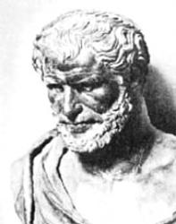
[链接]古希腊赫拉克利特的朴素发展观
赫拉克利特（约前535—前475）出生在王室贵族家庭财产，但他把王位让给弟弟，专心研究学问，成为唯物辩证法的奠基人之一。
他最著名的命题是： “人不能两次踏入同一条河流。” 通俗背后的深刻含意却令后人推崇的同时也争论不休。

Slide 14
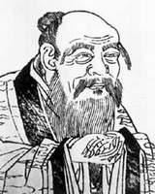

[链接]中国古代老子的朴素发展观
老子说：“反者道之动” 。（《老子》40章）
“飘风不终朝，骤雨不终日。孰为此者？天地。天地尚不能久，有况于人乎！ ”（《老子》23章）
“祸兮，福之所倚；福兮，祸之所伏。”（《老子》58章）
《淮南子》中的“塞翁失马，焉知祸福”传达的就是发展法则。

Slide 15

[链接]古代印度佛教的朴素发展观
佛教创立于古代印度 其创始人为乔达摩·悉加多，后被尊称为释迦摩尼。
空观说是这一教义核心命题。“色即是空，空即是色。”（《般若心经》）
“空” 即无常。佛家讲“诸行无常”的教义。
“外四空”：地、水、风、火 。
“内四空”：钱财、权位、家室、子女。
因此，佛家主张以无常心观大千世界 。

Slide 16
第二节 事物的普遍联系与变化发展
二、对立统一规律是事物联系与发展的根本规律[P35]
1、矛盾运动的规律
对立统一规律就是事物矛盾运动的规律。
所谓的矛盾就是反映事物内部或事物之间的对立和同一及其关系的基本哲学范畴。既对立又同一，这是事物矛盾所固有的两种相反而又相成的基本关系或基本属性。

Slide 17
第二节 事物的普遍联系与变化发展
矛盾的基本特性：
其一，矛盾的客观性。它是指矛盾是指矛盾是客观事物及现象所固有的特性，因而矛盾的存在不以人的主观意志为转移。
其二，矛盾的同一性和斗争性[P35]。矛盾的对立属性又称为斗争性，矛盾的同一属性又称为同一性。同一性和斗争性，作为矛盾的两个基本属性是对立统一的辩证关系。

Slide 18
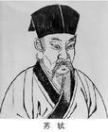
[链接]中国古代道家哲学中的矛盾观
在道家那里，矛盾即是阴阳。老子说:“万物负阴而抱阳。” （《老子》42章）依据这样的思路老子讨论了诸多的人生矛盾：
“大成若缺，其用不弊。大盈若冲，其用不穷。大直若屈，大巧若拙，大辩若讷。”（《老子》45章）
（后苏轼加“大勇若怯，大智若愚”二句。）

Slide 19

[链接]中国古代道家哲学中的矛盾观
这一命题作为方法论即是“一阴一阳之为道”太极原则（西方人称“太极智慧”的人生哲学模式）。譬如乔布斯苹果公司残缺的苹果，其表达的就是这样的人生哲学理念。

Slide 20
第二节 事物的普遍联系与变化发展
其三，矛盾的普遍性和特殊性[P36]。普遍性是指矛盾的共性，其含义是指矛盾着的事物所共有的普遍一般的特性。矛盾的普遍性或称共性通常表现为一类事物所共有的本质特性。
唯物辩证法在揭示矛盾的客观性和普遍性的同时，进一步指出不同事物的矛盾又是具体的、特殊的，矛盾又有其特殊性。这是矛盾的个性。
如果不了解矛盾的特殊性就无法真正理解事物。

Slide 21
第二节 事物的普遍联系与变化发展
矛盾的特殊性一般是指如下几种情形：
譬如，矛盾的性质是特殊的。每一不同的事物、不同的物质运动形式都包含着自身特殊的矛盾。为此，人类的认识有必要区分根本矛盾和非根本矛盾。
又譬如，矛盾及其在事物发展中的作用是特殊的。这体现为矛盾发展的不平衡性。有主要矛盾和非主要矛盾的区别，在每一矛盾双方中又有矛盾的主要方面和矛盾的非主要方面的区别。
还譬如，矛盾解决的形式也是特殊的。 有对抗性矛盾与非对抗性矛盾。

Slide 22
第二节 事物的普遍联系与变化发展
2、质量互变规律[P37]
质是一事物成为它自身并区别于他事物的内部固有的规定性。特定的质就是特定的事物存在本身。因而质和事物的存在是直接同一的。量是事物的规模、程度、速度，以及它的构成成分在空间上的排列组合等可以用数量表示的规定性。量和事物不表现为直接的同一性。
度是事物质与量的统一。把握适度原则。

Slide 23

[链接]古代儒家的适度哲学：中庸之道
中庸之道可谓儒家的处世智慧。
庸者，以中为用之意。譬如孔子与学生讨论“过”与“不及”两种情形时讲“过犹不及” （《论语·先进》）的道理。
《论语》里提出的中庸五法则：“君子惠而不费，劳而不怨，欲而不贪，泰而不骄，威而不猛。”（《论语·尧曰》）
进退、动静、表里、虚实、得失等诸多的关系时都有一个“中道而立”的原则必须遵循。
“极高明而道中庸。”（《中庸》）

Slide 24
第二节 事物的普遍联系与变化发展
量变和质变是事物变化的两种形式或两种状态。量变是事物量的变化表现为微小的、不显著的变化。质变是事物性质的变化，是由一种质态向另一种质态的转变。
量变和质变的关系是辩证的。一方面，量变是质变的必要准备，质变是量变的必然结果；另一方面，量变与质变又是相互渗透的。
这一规律的方法论意义在于，我们不可以忽视量的积累。反对急躁冒进。

Slide 25
第二节 事物的普遍联系与变化发展
3、否定之否定（肯定否定）规律[P38]
任何事物的内部都包含着肯定和否定两个方面、两种因素。
肯定方面是事物中维持其存在的方面，即肯定这一事物为它自身而不是别物的方面；否定的方面是事物中促使它灭亡的方面，即破坏现存事物使它转化为他物的方面。
方法论意义：敢于肯定自己，更敢于否定自己。

Slide 26
第二节 事物的普遍联系与变化发展
肯定和否定是相互对立、相互排斥的，又是相互依赖、相互渗透的。辩证的否定观，就是建立在对肯定和否定对立统一的辩证理解基础上的。马克思说：“辩证法在对现存事物的肯定的理解中同时包含对现存事物的否定的理解。”（《马克思恩格斯选集》第2卷，第218页）
辩证否定是事物发展的契机和推动力量，是辩证法的批判和革命的实质之所在。

Slide 27
第二节 事物的普遍联系与变化发展
事物的辩证否定，不是一次完成的，而是事物自己发展自己和自己完善自己的一个有规律的过程，即“肯定—否定—否定之否定”的过程。
事物由肯定、否定到否定之否定，从内容上看，是自己发展自己和自己完善自己的过程；从表现形态、发展态势上看，则是螺旋式上升和曲折前进的过程。
这个原理的意义在于对事物的进步性和曲折性有足够的认知，坚信前途的光明性。

Slide 28
第二节 事物的普遍联系与变化发展
三、联系和发展的基本环节[P40]
联系的观点、发展的观点具体体现为：内容与形式、本质与现象、原因与结果、必然与偶然、现实与可能等五对范畴。
其一、内容与形式。事物都有其内容和形式两个方面，都是内容和形式的统一体。内容和形式辩证关系的原理要求我们在实践活动中既反对形式主义，又反对形式虚无主义。

Slide 29
第二节 事物的普遍联系与变化发展
其二、本质与现象[P40] 。事物一定是现象和本质的统一。透过现象抓住本质。善于区分真象和假象、善于辨别假象与错觉。
其三、原因与结果[P41] 。原因和结果是揭示事物发展过程中事物之间先后相继、彼此制约关系的一对范畴。全面地把握事物的因果联系能增强行动的自觉性和预见性。

Slide 30
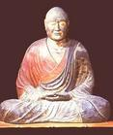
[链接]佛教哲学的因果观
佛祖释迦牟尼关于因果的教义主要有两大口头禅： 其一是“三世轮回是因果”，其二是“怕因不怕果”。
中国佛教的教义里更强调现世报：
“欲知过去因，现在受者是；欲知未来果，现在作者是。”
果有因因有果有果有因 种甚因结甚果;
心即佛佛即心即心即佛 欲求佛先求心。

Slide 31
第二节 事物的普遍联系与变化发展
其四、必然与偶然[P42] 。必然性和偶然性是揭示客观事物发生、发展和灭亡的不同趋势的一对范畴。这是对因果范畴的进一步深化。善于从偶然性中找寻必然性是科学发展的真谛。
其五、现实与可能[P42] 。可能性和现实性是揭示客观事物由可能向现实转化发展的一对范畴。善于区分可能性和不可能性、善于判断现实的可能性和抽象的可能性。

Slide 32
第三节 作为方法论的唯物辩证法
一、辩证法是客观辩证法与主观辩证法的统一[P44]
从辩证唯物论的基本立场出发，我们强调辩证法的唯物论基础。辩证法不是西方一些学者嘲讽的那样是“变戏法”，而是源自客观世界本身的辩证本性。
从主观辩证法的视阈来看，坚持唯物辩证法就要具体体现为矛盾分析、质量互变、辩证否定，以及内容与形式、本质与现象、原因与结果、必然与偶然、现实与可能的对立统一思维等。
这其中矛盾分析法是辩证思维方法的最核心方法。

Slide 33
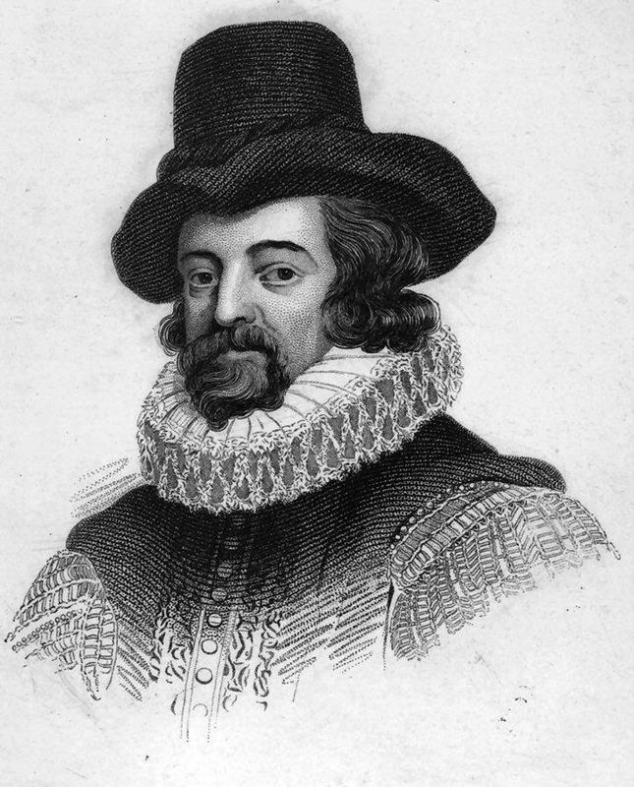
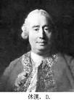
第三节 作为方法论的唯物辩证法
二、具体辩证的思维方法[P47]
从主观辩证法的视阈来看，坚持辩证法就要有辩证的思维方法：
其一、演绎与归纳。这一思维方法是从个别事实的知识中归纳出一般性原理，然后再从一般性原理出发演绎出关于个别事实的陈述。扬弃归纳主义（培根）和演绎主义（休谟）各自的片面性 。

Slide 34
第三节 作为方法论的唯物辩证法
其二、分析与综合。所谓分析，即是把被研究的问题和现象分解成为各个部分、方面、层次和要素，并分别加以考察的思维方法 ；所谓综合，即是把已有的、关于对象的各种要素结合起来，形成对对象的整体性认识。
其三、从抽象上升到具体。分析和综合的过程，是从感性具体出发，经过抽象上升到思维具体的过程。 真理是具体的。

Slide 35
第三节 作为方法论的唯物辩证法
三、学习唯物辩证法，不断增强思维能力[P50]
马克思主义哲学非常强调实践的重要性。我们学习唯物辩证法，无非是为改造世界的实践活动提供科学的思维能力。
这方面习近平总书记堪称楷模。这些年来他在治国理政中一直身体力行。概括地说，这些科学的思维能力主要包括：辩证思维能力、历史思维能力、系统思维能力、战略思维能力、底线思维能力、创新思维能力等。

Slide 36
[课堂作业]
马克思主义认为：尊重客观规律与发挥主观能动性是一个辩证统一的过程。（参见教材p27）
那么，我们接下来要讨论的问题是：主观能动性的边界条件（或称制约因素）有哪些？它对我们的人生实践有什么方法论的启迪？
我们本来是准备组织一次课堂讨论的，但又担心这个讨论因时间关系无法让每个同学发言，在与张老师讨论并征求了部分同学的意见后，决定请大家以写代言。请诸位同学当场写500字左右的发言提纲。既作为考勤，也作为一个课堂作业。
提纲交讲台后即可先行离开,谢谢大家☺
课程助教谨启

